Slide 1
《物联网概论（第2版）》
第2章 物品信息编码
机械工业出版社

Slide 2
第2章 物品信息编码
2.1 物品的分类与编码
2.2 条码编码体系
2.3 产品电子代码EPC
2.4 EPC业务办理与EPCIS系统开发

Slide 3
2.1 物品的分类与编码
2.1.1 物品分类
2.1.2 物品代码
2.1.3 物品编码的载体

Slide 4
2.1.1 物品分类
集合
包含关系
  大类
  子类
分类原则
目的性
明确性
包容性
唯一性
逻辑性
《物联网概论》-韩毅刚

Slide 5
2.1.2 物品代码
代码的定义
代码的分类
《物联网概论》-韩毅刚

Slide 6
编码和代码
物：产品、商品、物资、资产、服务等
物品编码
  用一组有序的符号（数字、字母或其他符号）组合来标识不同类目物品的过程
物品代码
  这组有序的符号组合
编码的目的
  唯一标识对象
  有利于信息处理
  不同应用系统之间进行信息关联
《物联网概论》-韩毅刚

Slide 7
物品编码种类
物品分类编码
物品标识编码
物品属性编码
《物联网概论》-韩毅刚

Slide 8
代码表现形式
数字型
字母型
数字字母混合型
《物联网概论》-韩毅刚

Slide 9
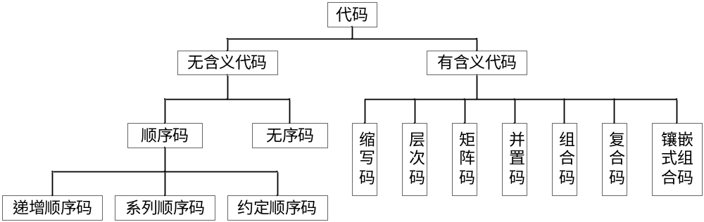
代码种类
无含义代码
有含义代码
《物联网概论》-韩毅刚

Slide 10
2.1.3 物品编码的载体
编码
代码
载体
《物联网概论》-韩毅刚

Slide 11
载体
条码标签
射频标签
卡
《物联网概论》-韩毅刚

Slide 12
2.2 条码编码体系
2.2.1 EAN.UCC编码体系
2.2.2 全球数据同步网络
《物联网概论》-韩毅刚

Slide 13
2.2.1 EAN.UCC编码体系
EAN.UCC系统
GS1
  Globe Standard 1
《物联网概论》-韩毅刚

Slide 14
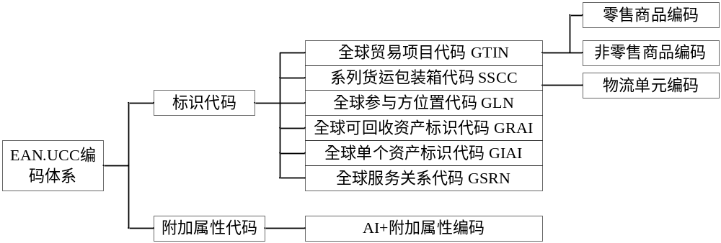
EAN.UCC编码体系
《物联网概论》-韩毅刚

Slide 15
EAN.UCC编码体系
GTIN
SSCC
GLN
GSRN等代码
《物联网概论》-韩毅刚

Slide 16
GTIN代码
全球贸易项目代码
  Global Trade Item Number，GTIN
  是为全球贸易项目提供唯一标识的一种代码
《物联网概论》-韩毅刚

Slide 17
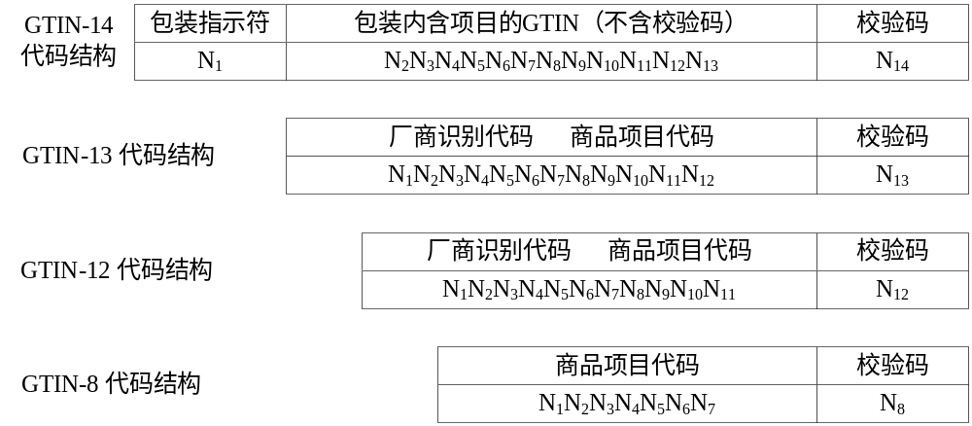
GTIN代码结构
四种代码结构
《物联网概论》-韩毅刚

Slide 18
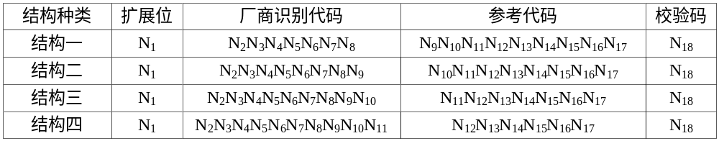
SSCC代码
系列货运包装箱代码
  Serial Shipping Container Code，SSCC
  是为物流单元（运输和/或储藏）提供唯一标识的代码
《物联网概论》-韩毅刚

Slide 19
GLN代码
全球参与方位置代码
  Global Location Number
  又称全球位置码
  是对参与供应链等活动的法律实体、功能实体和物理实体进行唯一标识的代码
《物联网概论》-韩毅刚

Slide 20
GRAI代码
全球可回收资产标识
  Global Recyclable Assets Identification
  是对可回收资产进行标识的代码
《物联网概论》-韩毅刚

Slide 21
GIAI代码
全球单个资产标识
  Global Individual Asset Identification
  对特定厂商的财产部分的单个实体进行唯一标识
《物联网概论》-韩毅刚

Slide 22
GSRN代码
全球服务关系标识
  Global Service Relation Number
  是对服务关系中的接受服务者进行标识
《物联网概论》-韩毅刚

Slide 23
2.2.1 全球数据同步网络
  GDSN
  Global Data Synchronization Network
《物联网概论》-韩毅刚

Slide 24
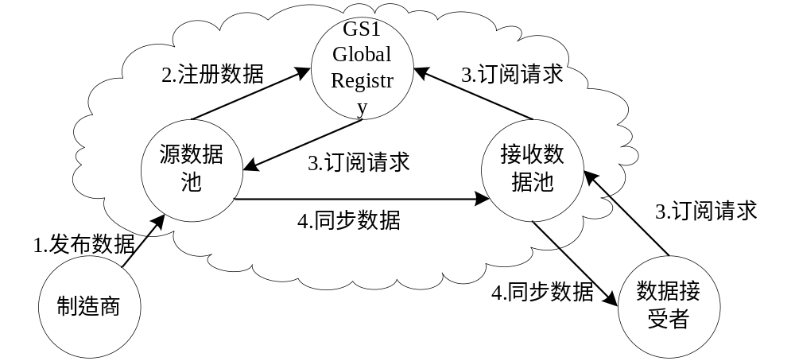
GDSN的技术实现过程
《物联网概论》-韩毅刚

Slide 25
2.3 产品电子代码EPC
2.3.1 EPC的产生与发展
2.3.2 EPC编码结构
2.3.3 EPC编码转换
2.3.4 EPC系统的组成
《物联网概论》-韩毅刚

Slide 26
2.3.1 EPC的产生与发展
1. EPC的产生
2. EPC在国内外的发展状况
《物联网概论》-韩毅刚

Slide 27
1. EPC的产生
基于RFID技术的发展
Auto-ID Center
国际物品编码协会（EAN/UCC）
  成立了ECPglobal
《物联网概论》-韩毅刚

Slide 28
2. EPC在国内外的发展状况
终端用户
系统集成商
EPCglobal标准
  EPCglobal Class1 Gen2
  Gen2
《物联网概论》-韩毅刚

Slide 29
2.3.2 EPC编码结构
1. EPC编码原则
2. EPC编码设计思想
3. EPC编码结构
《物联网概论》-韩毅刚

Slide 30
1. EPC编码原则
唯一性
简单性
可扩展性
保密性与安全性
《物联网概论》-韩毅刚

Slide 31
2. EPC编码设计思想
三个层次
纯标识层
编码层
物理实现层
《物联网概论》-韩毅刚

Slide 32

3. EPC编码结构
一个比特串
组成
  标头
    分层次
    可变长度
  一系列数字字段
《物联网概论》-韩毅刚

Slide 33
2.3.3 EPC编码转换
1. EAN.UCC系统中编码的EPC标识类型
2. EPC编码转换
《物联网概论》-韩毅刚

Slide 34
1. EAN.UCC编码的EPC标识类型
EAN.UCC系统代码组成
  厂商识别代码
  商品项目代码
  校验码
《物联网概论》-韩毅刚

Slide 35
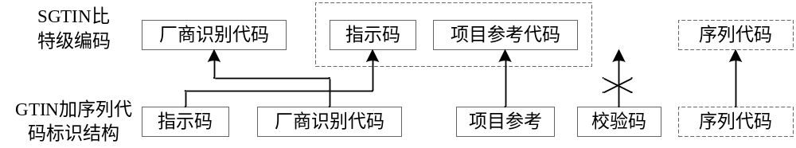
SGTIN编码方案
系列化全球贸易标识代码
  Serialized Global Trade Identification Number
《物联网概论》-韩毅刚

Slide 36
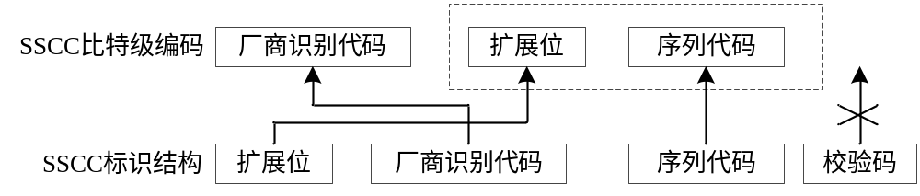
SSCC
系列货运包装箱代码
《物联网概论》-韩毅刚

Slide 37
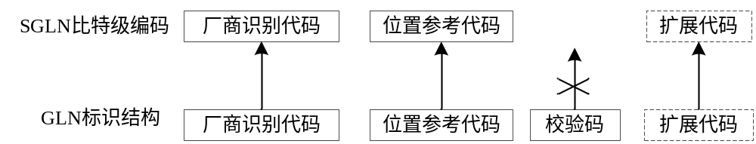
SGLN
系列化全球位置码
《物联网概论》-韩毅刚

Slide 38
2. EPC编码转换
EAN.UCC编码体系到EPC编码的转换
常规的UPC代码可以直接转换为EPC代码
《物联网概论》-韩毅刚

Slide 39
2.3.4 EPC系统的组成
1. EPC射频识别系统
2. EPCglobal网络与GDSN
3.中间件
4. ONS
5. EPCIS
《物联网概论》-韩毅刚

Slide 40
EPC系统组成
EPC编码体系
射频识别系统
信息网络系统
《物联网概论》-韩毅刚

Slide 41
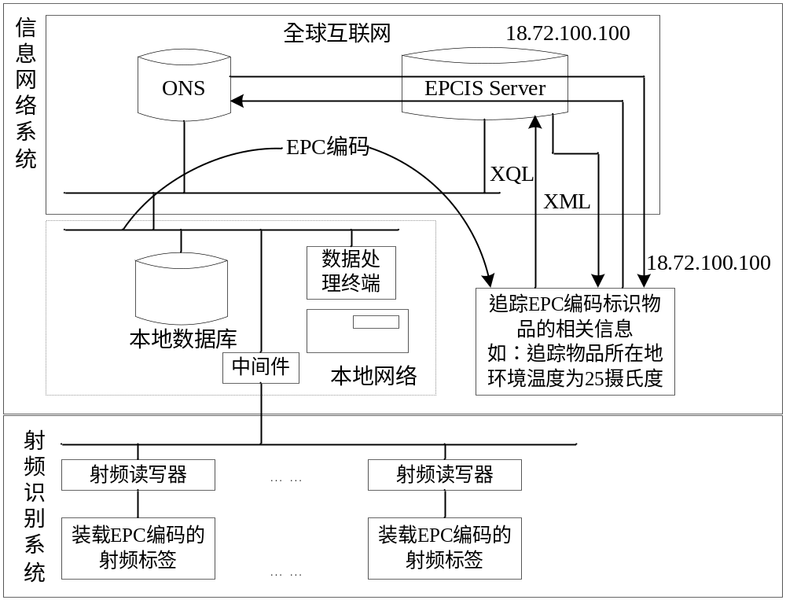
EPC系统组成
《物联网概论》-韩毅刚

Slide 42
EPC编码体系
用于标识物品
其基础是EAN.UCC系统代码
《物联网概论》-韩毅刚

Slide 43
射频识别系统
EPC标签
EPC识读器
  （读写器）
《物联网概论》-韩毅刚

Slide 44
信息网络系统
EPC中间件
对象名称解析服务
EPC信息服务
  EPC Information Service
  EPCIS
《物联网概论》-韩毅刚

Slide 45
1. EPC射频识别系统
EPC标签存储信息的定义
标签内部状态转换
多标签读取的碰撞算法
标签与识读器之间的空中接口协议
标签灭活命令KILL
通信校验方法
《物联网概论》-韩毅刚

Slide 46
2. EPCglobal网络与GDSN
信息
  静态
  动态
信息网络
  GDSN
  EPCglobal网络
《物联网概论》-韩毅刚

Slide 47
3.中间件
EPC中间件组成
事件管理系统
  Event Management System
  EMS
实时内存事件数据库
  Real-time in-memory Event Database
  RIED
任务管理系统
  Task Management System
  TMS
《物联网概论》-韩毅刚

Slide 48
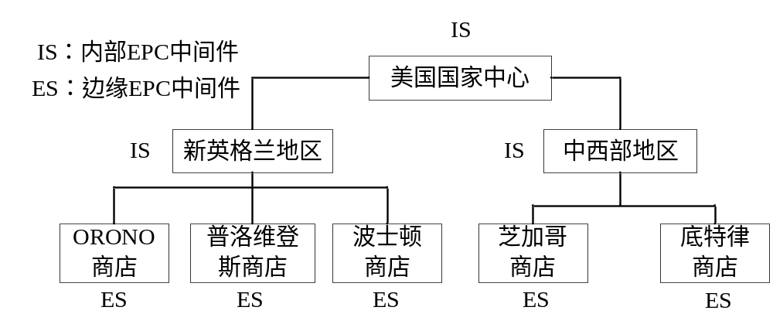
EPC中间件系统结构
《物联网概论》-韩毅刚

Slide 49
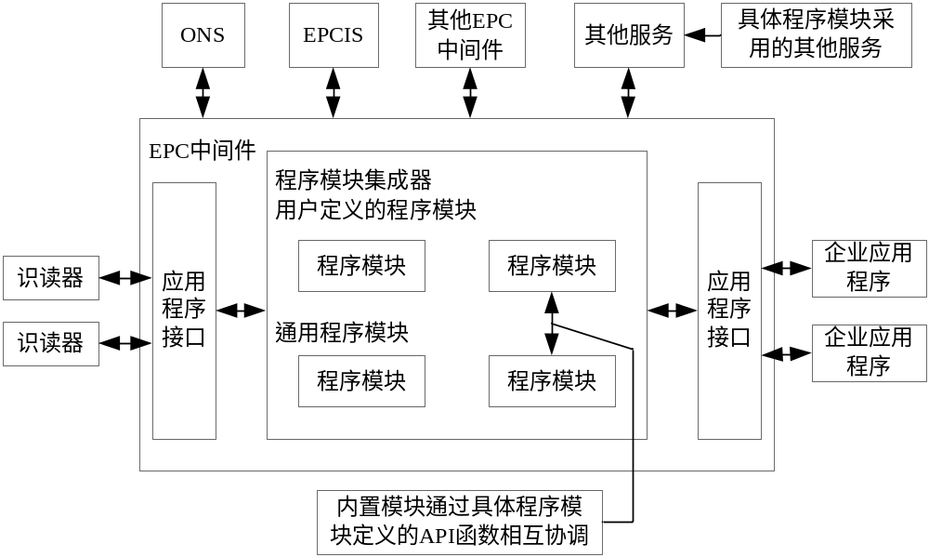
EPC中间件与应用程序的通信
《物联网概论》-韩毅刚

Slide 50
4. ONS
将EPC编码转换成一个或多个Internet地址URL
ONS提供两种服务
  静态ONS
  动态ONS
《物联网概论》-韩毅刚

Slide 51
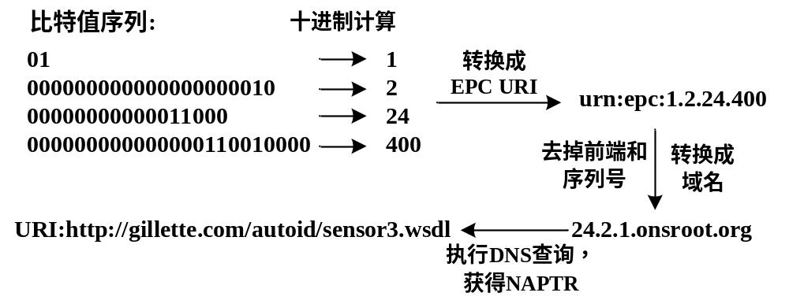
ONS查询实例
《物联网概论》-韩毅刚

Slide 52
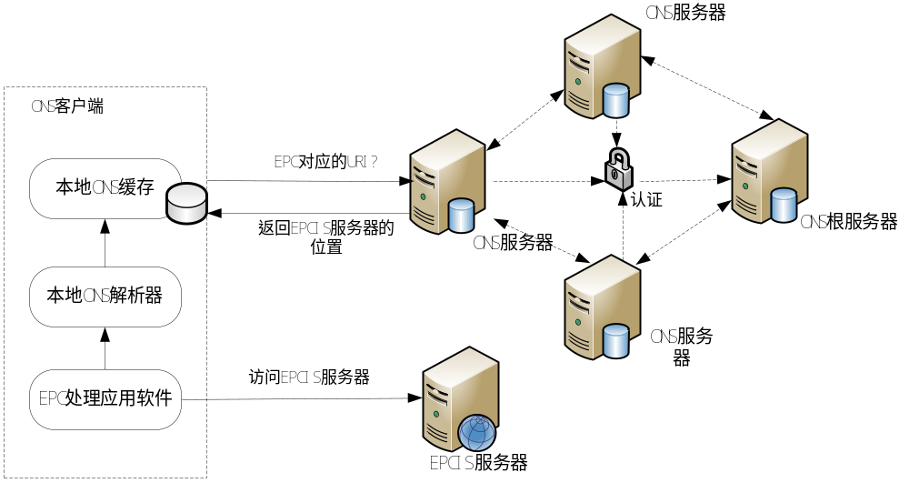
ONS系统结构简图
《物联网概论》-韩毅刚

Slide 53
ONS查询服务
查询步骤 | 查询对象 | 数据维护者 | 可查询的数据
1 | 根ONS服务器 | EPCglobal | ONS服务器的网址
2 | ONS服务器（拥有该EPC Manager Number） | EPC Manager Number的拥有者 | EPC IS服务器的地址
3 | EPC IS服务器 | EPC入码人员 | 该EPC码的相关资料
《物联网概论》-韩毅刚

Slide 54
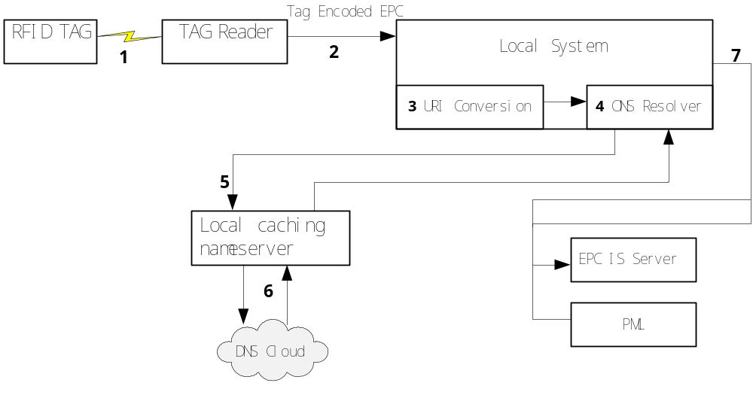
ONS工作过程
基于EPC电子产品码搜索的查询过程
《物联网概论》-韩毅刚

Slide 55
5. EPCIS
EPC信息服务
  EPC Informatica Service
《物联网概论》-韩毅刚

Slide 56
EPCIS的框架
分为三层
  信息模型层
  服务层
  绑定层
《物联网概论》-韩毅刚

Slide 57
EPC应用举例
连锁零售
RFID智能试衣系统
诊疗中心
航空货物管理
制造业仓库
《物联网概论》-韩毅刚

Slide 58
2.4 EPC业务办理与系统开发
2.4.1业务办理流程
2.4.2 EPCIS系统的开发实例

Slide 59
2.4.1业务办理流程
注册
续展
变更
《物联网概论》-韩毅刚

Slide 60
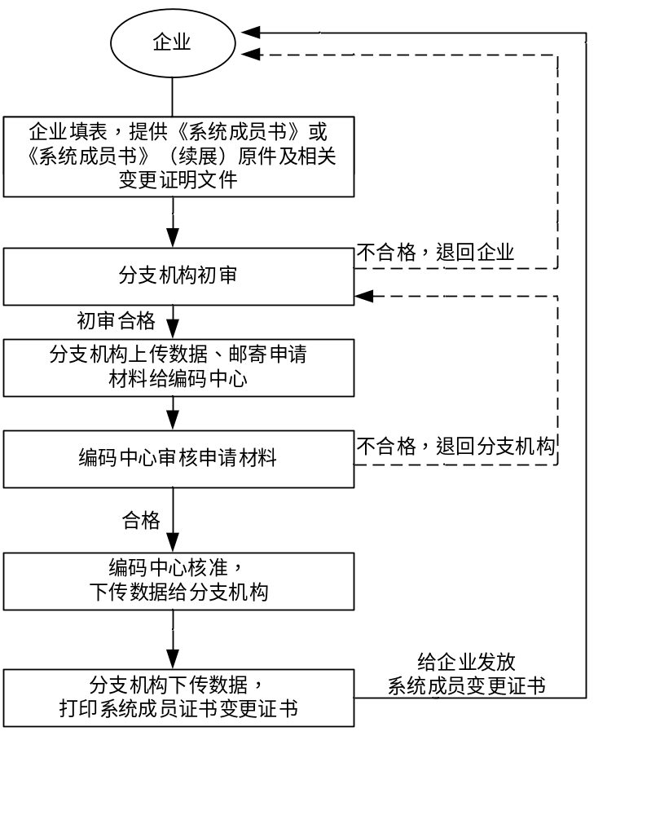
变更业务
《物联网概论》-韩毅刚

Slide 61
2.4.2 EPCIS系统的开发实例
客户端模块
数据存储模块
数据查询模块
《物联网概论》-韩毅刚

Slide 62
EPCIS的系统设计
数据库设计
文件结构设计
程序流程设计
《物联网概论》-韩毅刚

Slide 63
总结
物品编码
条码体系
EPC体系

